Slide 1
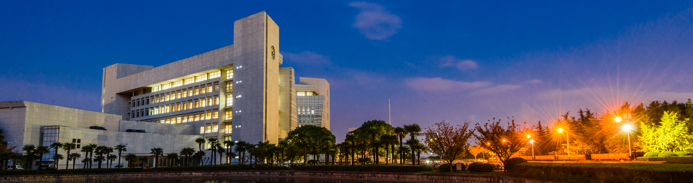

共享多功能网球车
2023
科创杯
Notes:
问题：研究现状太多，没有提炼和比较，讲的时间太长
字太多，图太少，提炼要点，用箭头等做框图

Slide 2
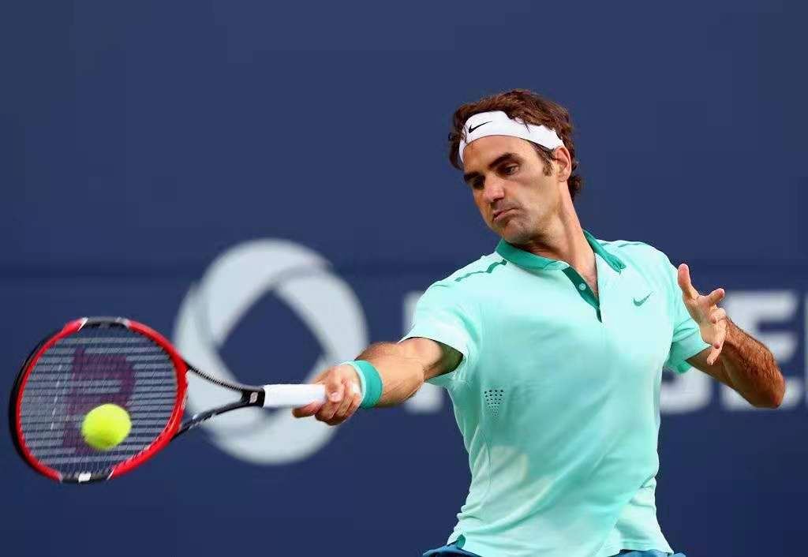
网球等级及所需技术
等级 | 技术表现
1.0 | 初学者（包括第一次打网球的人）
. . .
3.0 | 连续稳定得回合击球
4.0 | 国内的业余网球赛中一般都能拿名次。
. . . | 天分、从小开始打球、专业化
7.0 | 参加国际大赛并以奖金为收入来源。
网球技术
正手击球 反手击球
正手截击 反手截击
正反手切削 高压反手
高压 发球 接发
多
球
训
练

Slide 3
1.最初的创意：
网球技术指导
开发多功能网球车，降低网球成长的成本，更易入门网球和技术进步
共享
拍照
费用少
共享多功能网球车
捡球
扫水
发球

Slide 4
2.观察-成本壁垒：
·网球入门学习很难
·教练课时费￥200-300/h
成本壁垒
·打网球请教练
必要的技术指导/大部分时间用于多球训练
·教练课时费￥200-300/h ✔
训练量
·打网球花费贵
·场地费￥70-100/h ×
·发球机￥5000-10000/台 ✔
费用

Slide 5
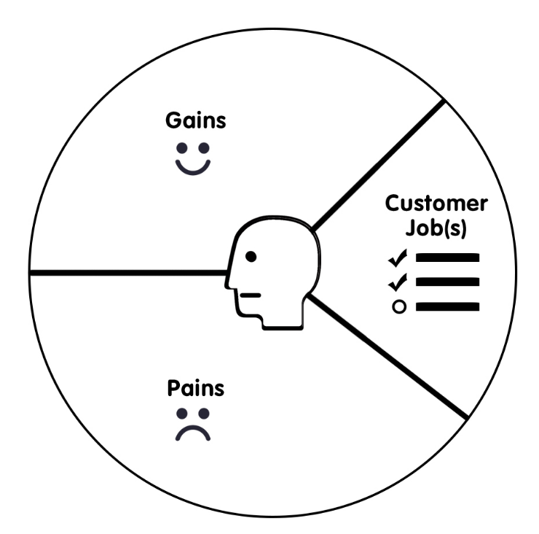
3.价值主张-客户概况
收益：
1.打球成本更低
2.技术提升更快
3.训练效率高
4.得到打球照片（纠正动作或分享）
学员：
1.练习网球
2.捡球
3.学习技术指导
4.时尚拍照或动作记录
球场管理者：
1.露天扫水
收益
客户
工作
训练量
痛点：
1.技术提升难
2.捡球累
3.教练费用高
4.使用器材贵
痛点
矛盾
费用

Slide 6
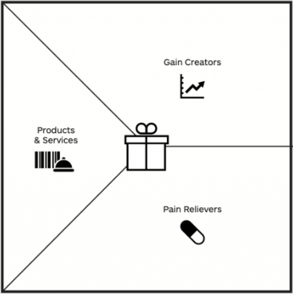
3.价值主张-价值图
收益创造方案：
1.技术提升难---摄像动作指导/陪练机器/App推送视频
2.教练费用高---提高单位时间练球效率(节约捡球时间)
3.获取打球照片
价值主张方案：
1.网球发球捡球车
2.app共享器材
3.网球扫水车
4.打球拍摄服务
5.App网球技术指导
收益创造方案
价值主张
痛点缓解方案
痛点解决方案：
1.捡球累-------设计自动捡球机器
2.使用器材贵---共享
3.扫水麻烦-----设计自动扫水机器
价值主张合并为
共享多功能网球车

Slide 7
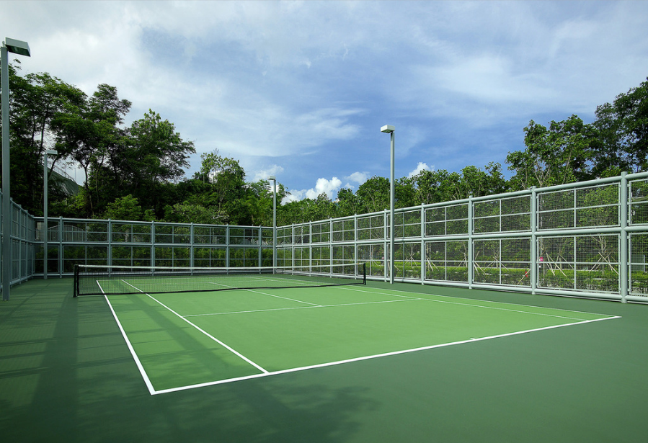
4.商业模式——场景想象：
想象ing

Slide 8
4.商业模式：
商业模式的创意：
激励机制
该次可扣除费用=a*连续天数+b*使用次数
（a偏大，b偏小）
每次支付费用=定价-该次可扣除费用
支付费用为了后，定价半折
激励机制：每次可扣除费用
初始金额 | 连续天数(min/max) |  | 使用次数 | 最快 | 最慢
50/次 | 1day | 25day | 25次 | ￥600 | ￥900
80/次 |  |  |  | ￥1560 | ￥2340

Slide 9
4.商业模式：
重要伙伴 | 关键业务 | 价值主张 |  | 客户关系 | 客户细分
 | 核心资源 |  |  | 渠道通路
成本构成 |  |  | 收入来源
1.机器共享服务
2.动作摄影/指导
3.配送机器物流
1.网球俱乐部
2.机器生产商
3.配送机器的物流
1.学员(自学/请教练)
2.网球俱乐部
3.教练
4.大学体育学院
5.专业性打球者
共享多功能
网球车
1.网球车专利技术
2.APP内容
3.多功能网球车
1.本地俱乐部
2.网球协会
3.本地大学
1.制造组装成本 2.物流运输配送成本
3.软件开发维护成本
1.共享收费(学员/俱乐部) 2.网球车售卖(学员/具)
3.课程指导或拍摄使用 4.教练/俱乐部提成

Slide 10
5.商业模式评估：
1.转换成本：平台迁移客户难易程度
5.做此工作的其他人 ：商业模式里，客户创造新价值
2.循环收益：是否产生循环收益
6.可拓展性 ：发展的难度有多大？
3.收入与支出：支出之前是否能获得收益？
7.竞争保护 ：竞争环境下商业模型有多坚固？
4.变换游戏规则的成本结构：成本结构是否有啥不同，或先进

Slide 11
工作安排S

Slide 12
工作安排：
一、项目背景
1.本项目研究的目的、意义和必要性;
2.项目产品的定性描述、主要用途及市场前景;
3.项目研究现有起点科技水平及已存在的知识产权情况;
二、项目内容
1.具体研发的内容和重点解决的关键技术问题;
2.项目的特色和创新之处;
3.要达到的主要技术、经济指标及社会、经济效益;
三、实施方案
(项目产品的目标市场、竞争能力，商业模式，必须具备的行业生产许可和资质认定，项目选址和生产场地、生产线建设，市场营销策划等市场实现模式)
四、财务论证
(经费预算和筹措，产品成本和盈利能力分析，包括投入与盈利数量对比及回报周期计算等)
五、考核指标
(主要技术指标、主要经济指标、项目实施中形成的示范基地、中试线、生产线及其规模等)

Slide 13
THANKS

